Slide 1

Určení parametrů FT dle požadovaného účinku
Mgr. Marie Krejčová

Slide 2
Účinky pro aplikaci FT
Analgetický
Disperzní
Myorelaxační
Myostimulační
Trofotropní
Antiedematózní
Odkladný

Slide 3
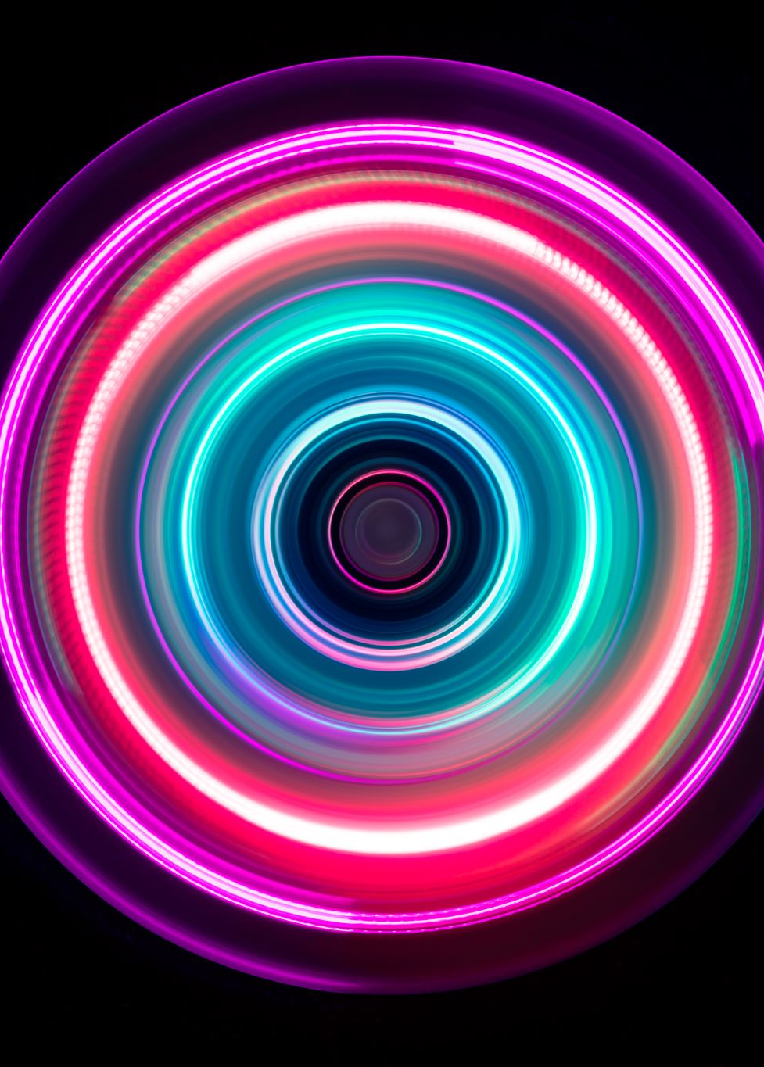
ÚČINEK ANALGETICKÝ
B je vědomě interpretovaná nocicepce.
Snížení percepce B bez kauzálního ovlivnění příčiny jejího vzniku = symptomatické tlumení B (= nepřímý účinek)
Vrátková teorie B:
  FT: zvýšení aktivity (= frekvence vzruchů) v silných myelinizovaných vláknech Aα a Aβ.
  Transregionální apl. v dermatomu odpovídajícímu zdroji B (více dermatomů obv. snižuje účinnost), indiferentní EL je větší, int. NPS, f = 100 Hz, doba impulzu 1-7 ms, doba apl. 5-10 min.
  Nutná je FM pro prevenci adaptace nervových vláken: malá FM = ak. B, větší FM = chron. B
  I: metoda 1. volby u f-čních a strukturálních pchch (pokud nejsou KI)

Slide 4
ÚČINEK ANALGETICKÝ
Endorfinová teorie tlumení B:
  FT: zvýšení sekrece endogenních opiátů lze dosáhnout elektrickou stimulací C vláken.
  Neurální aplikace: hrotová EL na výstupy kožních nervů či akupunkturních bodů
  Proudy s NÍZKOU frekvencí do 10 Hz či do nižších f modulované, int. NS až PPA
  CAVE! Nelze analgetický účinek očekávat u těžkých chronických B či delší aplikaci exogenních opiátů, kdy jsou opiátové receptory již plně vyvázány!

Slide 5
ÚČINEK ANALGETICKÝ
Teorie kódů:
  FT: informace z periferie do centra je přenášena ve formě urč. kódu a výsledný pocit vzniká až v CNS dekódováním. Cíl: změna informace je tedy možná jen změnou frekvence impulzů (= FM-í), nově vzniklá FM je pak na vyšších etážích interpretována odlišně.
  f = 145 Hz (optimum individuálně různé ±25 Hz)
  Konstantní f nad 120 Hz, delší doba aplikace 15-45 min., int. dle způsobu aplikace (PS u neurální apl., PPA u transverzální apl., kupř. Träbert).
Citová teorie B:
  Lze uplatnit při pokusu o vysvětlení příznivého účinku AVS u chronické B.

Slide 6
ÚČINEK DISPERZNÍ
Tixotropie synoviální tekutiny & amorfní mezibuněčné hmoty vaziva
Tixotropie = označení REOLOGICKÝCH vlastností tekutin, které v klidu nabývají polotuhé konzistence (= gelifikace) a pohybem/vibrací/teplem se opět ztekucují.
U člověka je tixotropie tekutin a vaziva VÁZÁNA NA KONCENTRACI KYS. HYALURONOVÉ a její hydrataci.
Hydrataci kys. hyaluronové ovlivňuje pohyb, inervace, věk, hormonální situace organismu & úroveň celkové hydratace.
Změny: "přilepení" kloubních ploch, HAZ, lepení fascií
FT: možno docílit lokálně & spinálně
  Lokálně:
    Mikromasáží: ultrasonoterapie pulzním atermickým UZ
    Mikromasáží & lokálním zvýšením teploty: ultrasonoterapie kontinuálním UZ
    Působením na membránový transport Ca2+ iontů: pulzní nf MGT, distanční elektroterapie
    Lokálním zvýšením teploty: diatermie
  Spinálně:
    Sympatikolytické procedury v gangliotropní aplikaci: nf či sf kontaktní elektroterapie, ultrasonoterapie

Slide 7
ÚČINEK MYORELAXAČNÍ
Hypertonus: strukturální & funkční
Rozlišovat hypertonus dle etáže
Dělení myorelaxačního účinku:
Centrální (etáž kortiko-subkortikální)
Reflexní (etáž spinální - myofibrily)
Přímý (tixotropie: zlepšení reologických vlastností, etáž svalově-fasciová a vazivově-kloubní)
Nepřímý (etáž svalová - myofibrily)
Specifický
Antispastický

Slide 8
ÚČINEK MYORELAXAČNÍ
CENTRÁLNÍ: cíl: prostřednictvím aferentních informací "přeladit" limbický systém: EEG: β 14-20 Hz, α 8-13 Hz
  = celková relaxace (vodoléčba) či cílené navození alfa rytmu mozkových vln v obou hemisférách prostřednictvím AVS
  Mimo FT: Schultzeho autogenní trénink, progresivní svalová relaxace dle Jacobsona
REFLEXNÍ: cíl: prostřednictvím aktivace tlumivých vmezeřených neuronů segmentálně snížit dráždivost motorických buněk PRM
  Realizován na spinální etáži prostřednictvím nestejné aktivace vmezeřených neuronů
  Termoterapie:
    Aktivace inhibičních interneuronů:
      lokální aplikace chladu (optimálně bez podráždění taktilních rcc.)
      Lokální aplikace tepla na oblast HAZ (kutiviscerální r-ce)
      Celková pozitivní termoterapie (= plurisegmentální aplikace)
    Facilitace interneuronů: lokální pozitivní termoterapie na spinální úrovni

Slide 9
ÚČINEK MYORELAXAČNÍ
PŘÍMÝ: cíl: kauzální snážení hypertonu vzniklého na etáži svalové či vazivově-kloubní
  FT: ultrasonoterapie, distanční elektroterapie, pulzní nf MGT, diatermie (výjimečně!)
  Pozor u diatermie: zvyšuje lokální teplotu ve svalu. U dlouhodobých pchch relaxace (r-cí je pokles bazálního metabolismu) - může dojít k ireverzibilní pch myofibril a jejich přestavbě na vazivo!
NEPŘÍMÝ: cíl: mimovolní postfacilitační útlum nejdráždivějších svalových vláken
  = cílený na myofibrily: využití FM & adaptace
  Využití FM:
    Kontrakce POUZE nejdráždivějších kontraktilních struktur (RZ: TeP, TrP)
    Int. PM pro nižší f, pro vyšší f PPM: = mimovolní střídání kontrakce & dekontrakce nejdráždivějších vláken: časy: fázická vlákna 3-6 s, tonická 6-20 s
    Mechanismus účinku: uvolnění tkáňových faktorů - relaxinů, a to vyvolá lokální relaxaci
    Sf (b): AMP 50 Hz, spectrum 50 Hz, swt 5 s, contour 50 %, int. PM pro nižší f
    DD - LP
  Využití adaptace nervových vláken:
    Obvykle f nad 100 Hz (optimum 182 Hz ultraelektrostimulace)
    Int. PM na ZAČÁTKU APLIKACE, za cca 2-3 min. se intenzita stává PPM – adaptace.
    Malé deskové EL či výrazně nestejně velké EL v režimu CC

Slide 10
ÚČINEK MYORELAXAČNÍ
SPECIFICKÝ: = triggerlytický
  I: pro odstranění RZ ve svalech
  KT: mechanismus úč.: 2 děje: submaximální kontrakce myofibril při neschopnosti volní relaxace & gelifikace amorfní mezibuněčné hmoty vmezeřeného vaziva (tixotropie)
  Vysokovoltážní terapie v režimu CV s muskulární aplikací malou kuličkovou EL
  Méně cílené: ultraelektrostimulace, UZ

Slide 11
ÚČINEK MYORELAXAČNÍ
ANTISPASTICKÝ:
  Lokální kryoterapie
  Kontaktní nf elektroterapie spřaženými impulzy
  Mechanismus účinku: při střídavé kontrakci agonisty (spastický sv.) & antagonisty (nespastický sv.) pomocí elektrického dráždění dochází ke:
    Snížení firingu z vřetének
    Zvýšení firingu z Golgiho tělísek
    Inhibici α-motoneuronů kontrahovaného svalu
    Facilitaci α-motoneuronů antagonisty
  Int. NPM: pro pac. často subj. velmi nepříjemné!

Slide 12
ÚČINEK MYOSTIMULAČNÍ
PŘÍMÝ:
  Pouze u nemožnosti fyziologického přenosu informací z motoneuronu na svalovou ploténku
  ES denervovaných svalových vláken šikmými impulzy jako prevence ireverzibilní fibroblastické přestavby kontraktilních elementů.
  Délka impulzu: nad 10 ms (prakticky nad 100 ms), vyšší intenzita
  I: periferní parézy: šikmé impulzy s pozvolnou náběžnou hranou (co nejmenší délka a intenzita, parametry zjišťujeme z Hoorwegoy-Weissovy I/t křivky
NEPŘÍMÝ:
  Drážděním eferentních vláken či nervosvalových plotének
  Bez zpětné vazby = MYOSTIMULACE:
    EG: selektivní posilování oslabených svalů (Z INAKTIVITY – ne jiné příčiny!): TENS surge, NMES, faradizace, DD – RS, Kotzovy proudy...
  SE ZPĚTNOU VAZBOU = MYOFEEDBACK: umožní kontrolu relaxace
  SE SPECIÁLNÍ ZPĚTNOU VAZBOU = FUNKČNÍ NEUROMUSKULÁRNÍ STIMULACE

Slide 13
PŘÍČINY SVALOVÉHO OSLABENÍ
STRUKTURÁLNÍ:
Parciální denervace
Úbytek svalové hmoty
Pchch nervosvalového přenosu...
FUNKČNÍ:
Z inaktivity
Z přítomnosti RZ
Při kloubní dysfunkci
Při protažení či při zkrácení svalu
Při kombinaci výše uvedených příčin

Slide 14
OSLABENÍ SVALŮ Z PŘÍTOMNOSTI RZ
Akutní: PIR, FT: KT či procedury se speciálním nepřímým myorelaxačním účinkem (prostřednictvím FM)
KI: posilování, myostimulace
Chronické: ztluštění kontrahovaných myofibril – komprese myofibril v subfasciálním prostoru - snížení perfuze - dochází k ireverzibilní přestavbě kontraktilních vláken na vazivo - oslabení svalu
Dif. dg. ak. a chron.. Po PIR u akutních okamžitý efekt, u chronický již žádný efekt = vlákna jsou již přeměněna na vazivo.

Slide 15
OSLABENÍ SVALŮ PŘI KLOUBNÍ DYSFUNKCI
Postižení svalů a kloubů je uniformní.
Kloubní vzorec, svalový vzorec
Kapsulární vzorec = rozsah omezení PROM v kloubu při intraartikulární pch
Svalový vzorec = které svaly postiženy hypertonem a hypotonem při intraartikulární pch daného kloubu
KI: analytické posilování vč. EG
Indikace:
  léčba základní pch
  Stimulace proprioceptorů (zejm. svalových vřetének). PNF (vždy zpočátku minimální silou!)

Slide 16
PŘÍČINY OSLABENÍ SVALŮ
Z PROTAŽENÍ: = tzv. position weakness
Sval vystavený dlouhodobé prolongaci - postupná ztráta kontaktu aktinových & myozinových vláken - nemožnost aktivní kontrakce - až klinický obraz těžké plegie
KI: analytické posilování
Indikace:
  Facilitační tchch: PNF
  EG
  Výjimečně ES
ZE ZKRÁCENÍ: = tzv. thighness weakness
U dlouhodobého zkrácení vazivových struktur svalu při jeho dlouhodobém přetěžování
KI: posilování vč. EG
Indikace:
  Ošetření přítomných RZ: PIR, presura, triggerlytické metody FT
  Následné dlouhodobé šetrné protahování vazivového stromatu postiženého svalu (motodlahy, pružné tahy)

Slide 17
ÚČINEK TROFOTROPNÍ
= zlepšení prokrvení v dané oblasti, a to sympatikolyticky (etáž spinální), nepřímo (etáž svalově-fasciová) & lokálně
Pozor: zaměňovaný termín VAZODILATACE – ta se týká pouze sympatikolytických procedur!
GANGLIOTROPNÍ, SYMPATIKOLYTICKÝ: ovlivňuje tonus sympatiku, tedy ovlivnění vegetativního systému
  Nepřímý trofotropní účinek
  Gangliotropní aplikace konstantních 100 Hz proudů na sympatická ganglia cervikální a lumbální
  Mechanismus účinku: teorie kódů, f = 100 Hz, int. NS
  DD – DF u asteniků, sf (b) 100 Hz u normosteniků, sf (t) 100 Hz u obézních
NEPŘÍMÝ:
  Mechanismus účinku: aktivace mikrosvalové pumpy (zlepšení žilního návratu)
  Parametry: FM min. 50 Hz v krátkých periodách (1 s), skokem (=contour 1 %) + konkrétní metoda dle HLOUBKY AKTIVOVANÝCH SVALŮ, subj.int. NM (u nižší f), PPM (u vyšší f)
    Povrchová vrstva: DD –CP
    Střední vrstva: sf (b): AMP 50, spectrum 50, swt 1, contour 1 %
    Hluboká vrstva: sf (t): AMP 50, spectrum 50, swt 1, contour 1 %
LOKÁLNÍ: viz další slide

Slide 18
ÚČINEK TROFOTROPNÍ LOKÁLNÍ
MECHANISMUS ÚČINKU: přímý trofotropní
  Uvolnění prekapilárních svěračů: klidová galvanizace
    Normalizace tonu prekapilárních svěračů
  Zlepšení perfuze s aktivací novotvorby kapilár: vakuum-kompresní t.
    Oblast DKK se zdůrazněním PODTLAKOVÉ fáze
  Přímé dodání energie: laser, biolampa
    Akutní porušení kožního krytu
  Rozechvění dipólů (např. molekul vody) v buňkách (dojde ke zvýšení nitrobuněčného metabolismu): nf MGT
    Urychlení hojení: distenze, distorze, luxace, fraktury, operace na měkkých i tvrdých tkáních

Slide 19
ÚČINEK ANTIEDEMATÓZNÍ & ODKLADNÝ
ANTIEDEMATÓZNÍ:
  Přímý:
    Mechanický: Vakuum-kompresní t. s akcentací hodnot přetlaku (eliminační fáze):
      Venostatické, lymfostatické otoky
    Disperzní: UZ: přeměna gelu v sol, který jsou makrofágy schopni utilizovat, voda se vstřebává cévním řečištěm.
    Transport Ca2+: Pulzní nf MGT či distanční elektroterapie: Bassetovy proudy
      U chronických periartikulárních otoků
  Nepřímý:
    Aktivací mikrosvalové pumpy: využití cévních chlopní na úrovni venul – elektrickou stimulací vyvolána mimovolní kontrakce svalů - dochází k vytlačení venózní krve centripetálně: CAVE! Nutný intaktní chlopenní žilní i lymfatický systém!
    Parametry: FM = větší rozsah, min. 50 Hz + krátké periody 1 s + skokem (contour 1 %), int. PM či NPM pro nižší f, pro vyšší f PPM
    Kupř. DD – CP (nevýhoda: povrchové působení)
ODKLADNÝ: = spoleh na autoreparační schopnosti organismu (během 10 aplikací spontánní ústup obtíží)

Slide 20
LITERATURA
Poděbradský, J. – Poděbradská, R. Fyzikální terapie. Manuál a algoritmy. Praha: Grada, 2009. ISBN 978-80-247-2899-5.
přednášky Mgr. J. Urbana FTK UP Olomouc.
Poděbradský, J.: Rehabilitace a fyzikální lékařství. Praha: ČLS JEP, 1995. 50s

Slide 21
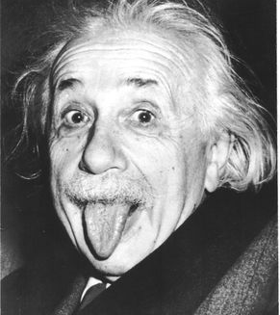
Děkuji za pozornost!

